Slide 1

ОРГАНИЗАЦИЯ И ПРОВЕДЕНИЕ
ИТОГОВОГО СОБЕСЕДОВАНИЯ
ПО РУССКОМУ ЯЗЫКУ
В 2025 ГОДУ в формате технологии WEB
Областное государственное автономное учреждение
«Смоленский региональный центр оценки качества образования»

Slide 2


Slide 3
Нормативная документация:
Федеральный закон от 29.12.2012 № 273-ФЗ «Об образовании в Российской Федерации»
Постановление Правительства Российской Федерации от 29.11.2021 № 2085 «О федеральной информационной системе обеспечения проведения государственной итоговой аттестации обучающихся, освоивших основные образовательные программы основного общего и среднего общего образования, и приема граждан в образовательные организации для получения среднего профессионального и высшего образования и региональных информационных системах обеспечения проведения государственной итоговой аттестации обучающихся, освоивших основные образовательные программы основного общего и среднего общего образования»
Порядок проведения государственной итоговой аттестации по образовательным программам основного общего образования, утвержденный приказом Минпросвещения РФ и Федеральной службы по надзору в сфере образования и науки от 04.04.2023 № 232/551

Slide 4
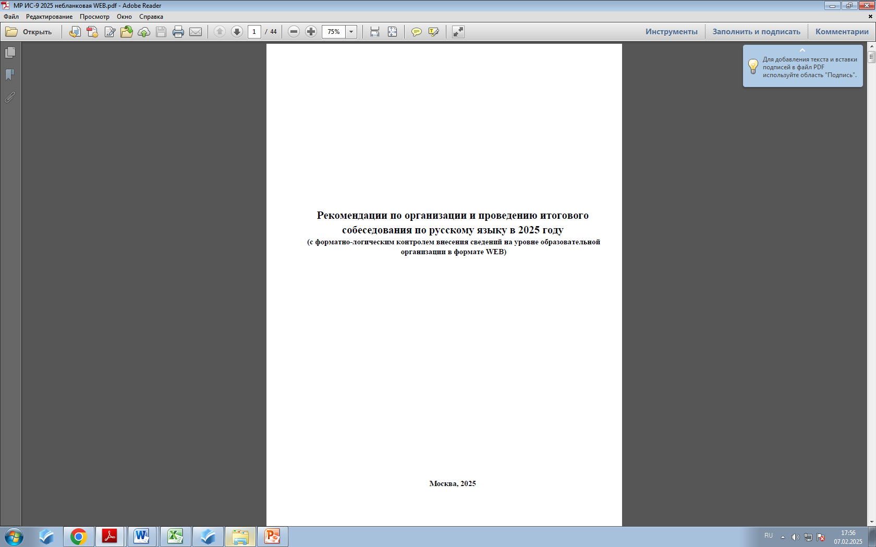
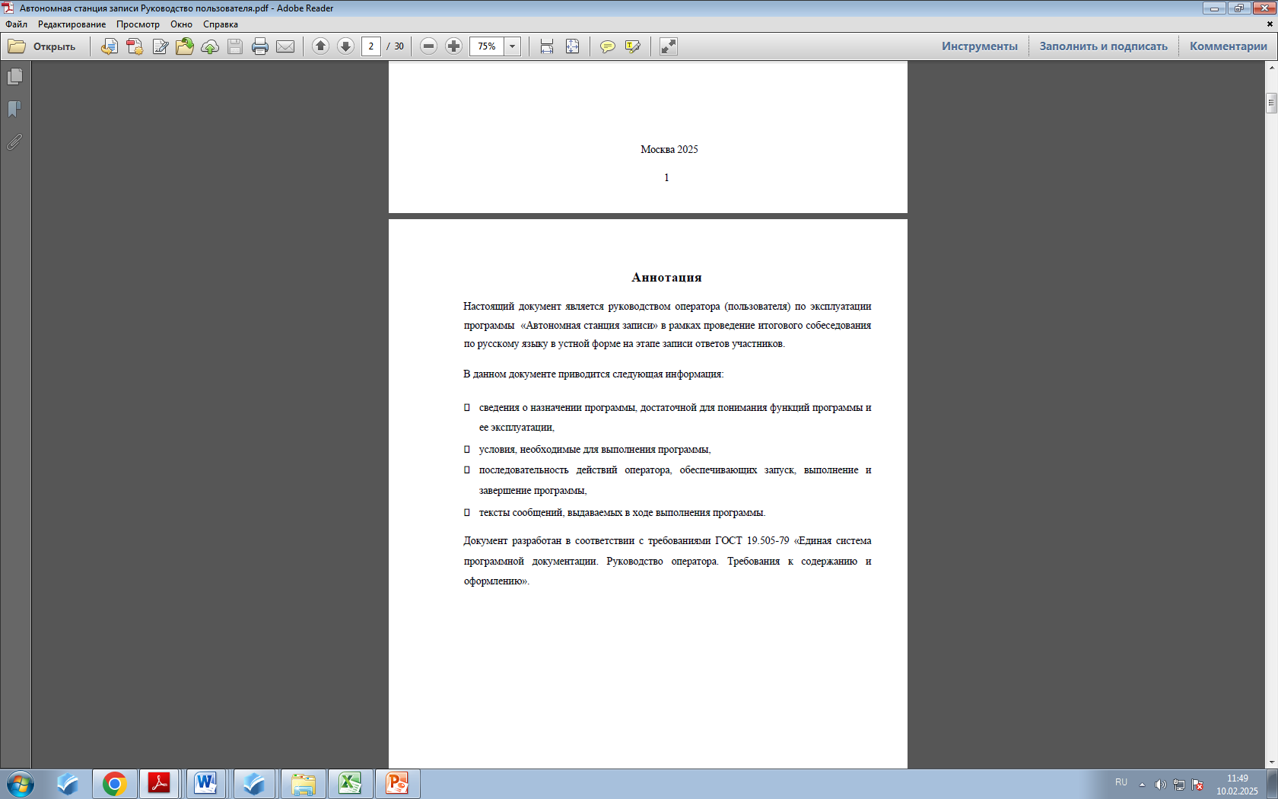
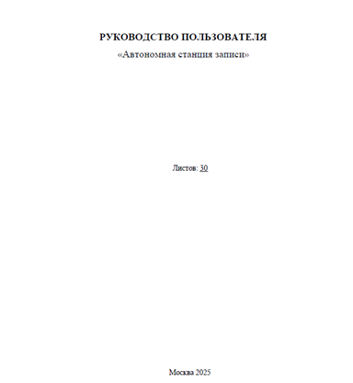
Нормативная документация:
Рекомендации по организации и проведению итогового собеседования по русскому языку в 2025 году (c форматно-логическим контролем внесения сведений на уровне образовательной организации в формате WEB)
Руководство пользователя «Автономная
станция записи»

Slide 5
Региональная нормативная документация:
Приказ Министерства образования и науки Смоленской области от 15.01.2025 № 11-ОД «Об организации и проведении итогового собеседования по русскому языку в 9-х классах общеобразовательных организаций в Смоленской области в 2025 году»
Приказ Министерства образования и науки Смоленской области от 18.11.2024 № 1034-ОД «Об утверждении графика внесения сведений в региональные информационные системы обеспечения проведения государственной итоговой аттестации обучающихся, освоивших основные образовательные программы основного общего и среднего общего образования, на 2024/2025 учебный год»

Slide 6
Даты проведения итогового собеседования по русскому языку и сроки подачи заявления
Дата проведения итогового собеседования по русскому языку | Сроки подачи заявления для участия в итоговом собеседовании по русскому языку
12.02.2025 | до 29.01.2025
12.03.2025 | до 26.02.2025
21.04.2025 | до 07.04.2025

Slide 7
Повторный допуск к итоговому собеседованию по русскому языку в текущем учебном году
К итоговому собеседованию по русскому языку в дополнительные даты в текущем учебном году (12 марта и 21 апреля 2025 года - во вторую рабочую среду марта и третий понедельник апреля) допускаются следующие обучающиеся, экстерны:
получившие по итоговому собеседованию по русскому языку неудовлетворительный результат («незачет»);
удаленные с итогового собеседования за нарушение требований Порядка
не явившиеся на итоговое собеседование по русскому языку по уважительным причинам (болезнь или иные обстоятельства), подтвержденным документально;
не завершившие итоговое собеседование по русскому языку по уважительным причинам (болезнь или иные обстоятельства), подтвержденным документально.

Slide 8

Срок действия результатов
Результат итогового собеседования
как допуска к ГИА действует

Slide 9
Чек-лист образовательной организации по подготовке и проведению итогового собеседования:
Сведения о сроках проведения и порядке организации ИС-9 образовательной организацией опубликованы
Заявления участников приняты и зарегистрированы
Отбор и подготовка специалистов организованы
Специалисты, привлекаемые к проведению и проверке итогового собеседования, о порядке проведения и порядке проверки итогового собеседования под подпись проинформированы
Участники, их родители (законные представители) о местах и сроках проведения итогового собеседования, о порядке проведения итогового собеседования, о ведении аудиозаписи устных ответов участников, о времени и месте ознакомления с результатами под подпись проинформированы
Аудитории проведения ИС определены
Спецусловия для обучающихся с ОВЗ, детей-инвалидов и инвалидов созданы
Технические средства для получения, тиражирования материалов ИС, записи ответов и внесения результатов итогового собеседования в специализированную форму подготовлены
Критерии оценивания итогового собеседования для экспертов распечатаны
КИМ от РЦОИ получен
При необходимости по согласованию с ОГАУ СРЦОКО скорректирован список участников ИС-01 с помощью ПО «Планирование ГИА-9 2025»
Ведомости учета проведения ИС в аудитории (ИС-02) и формы для внесения первичной информации по оцениванию ответов участников ИС экспертами (ИС-03) по количеству аудиторий распечатаны
Общая потоковая запись включена и организовано ведение персональных аудиозаписей
После проведения итогового собеседования убедиться, что:
Результаты оценивания итогового собеседования в личном кабинете ОО внесены
Материалы и отчетные формы сданы в ОГАУ СРЦОКО
Участники, их родители (законные представители) о результатах, полученных участниками итогового собеседования, под подпись проинформированы

Slide 10
Продолжительность проведения
Продолжительность проведения итогового собеседования для каждого участника итогового собеседования составляет 15-16 минут.
Для участников итогового собеседования с ОВЗ, участников итогового собеседования – детей-инвалидов и инвалидов продолжительность проведения итогового собеседования увеличивается на 30 минут (т.е. общая продолжительность итогового собеседования для указанных категорий участников итогового собеседования составляет в среднем 45 минут).

Slide 11
Напоминание!!!
В продолжительность итогового собеседования не включается время, отведенное на подготовительные мероприятия (приветствие участника итогового собеседования, внесение сведений в ведомость учета проведения итогового собеседования в аудитории, инструктаж участника итогового собеседования по выполнению заданий КИМ до начала процедуры)
Собеседник фиксирует время начала итогового собеседования с участником в ведомости учета проведения итогового собеседования в аудитории (ИС-02) и начинает персональную аудиозапись ответа участника итогового собеседования после выдачи КИМа участнику. Соответственно длительность персональной записи ответа участника не должна превышать 15-16 минут.
Если длительность по каким-либо причинам выходит за пределы, необходимо закрепить пояснение документально (служебная записка и т.д.) и приложить к формам при сдаче материалов итогового собеседования в РЦОИ.

Slide 12
Получение материалов итогового собеседования
ИС-01 - от ОГАУ СРЦОКО
ИС-07 размещена на сайте ОГАУ СРЦОКО
ОО получает критерии оценивания итогового собеседования для экспертов не позднее чем за сутки с официального сайта ФГБНУ «ФИПИ»: (http://fipi.ru/) и тиражирует в необходимом количестве
В день проведения итогового собеседования специалист ОГАУ СРЦОКО после получения материалов для проведения итогового собеседования (комплект КИМ итогового собеседования) передает их специалисту ОМСУ/ОО

Slide 13
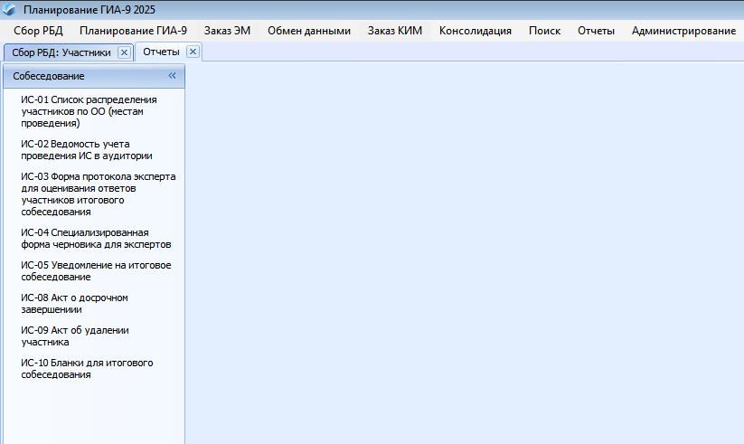
Получение материалов итогового собеседования
ИС-02, ИС-03,
ИС-04, ИС-08, ИС-09 формируются и тиражируются с помощью ПО «Планирование ГИА-9 2025»
в ОМСУ либо в образовательных организациях

Slide 14
Заполнение отчётной формы ИС-01
Форму ИС-01 «Список участников итогового собеседования»
и файл с кодами работ по собеседованию образовательная организация
получает от РЦОИ в электронном виде.
Ответственный организатор ОО:
при необходимости корректирует списки участников совместно со специалистом РЦОИ;
распределяет участников итогового собеседования по аудиториям проведения итогового собеседования;
передает в день проведения итогового собеседования списки участников организатору проведения итогового собеседования.

Slide 15
Заполнение отчётной формы ИС-01
Организатор проведения итогового собеседования:
в соответствии со списком приглашает участников итогового собеседования, находящихся в аудитории ожидания, в аудитории проведения итогового собеседования;
по поручению ответственного организатора образовательной организации ставит в списке участников отметку «Н» в поле напротив фамилии отсутствующего участника итогового собеседования;
передаёт список участников итогового собеседования ответственному организатору образовательной организации по завершении проведения итогового собеседования.

Slide 16
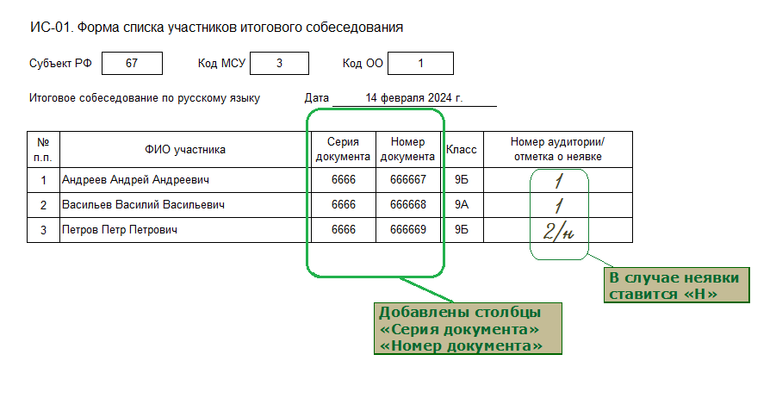
Заполнение отчётной формы ИС-01

Slide 17
Заполнение отчетных форм ИС-02
Форма ИС-02 «Ведомость учета проведения итогового собеседования в аудитории» заполняется собеседником.
Время, отведенное на внесение сведений в ведомость учета проведения итогового собеседования в аудитории (форма ИС-02), не включается в продолжительность итогового собеседования.
В случае
- выявления некачественной аудиозаписи ответа участника итогового собеседования,
- если участник итогового собеседования по состоянию здоровья или другим объективным причинам не может завершить итоговое собеседование,
ответственный организатор заполняет форму ИС-08 «Акт о досрочном завершении итогового собеседования по русскому языку по уважительным причинам», а собеседник вносит соответствующую отметку в форму ИС-02 «Ведомость учета проведения итогового собеседования в аудитории».

Slide 18
Заполнение отчетных форм ИС-02
В случае если участник итогового собеседования во время проведения итогового собеседования в аудитории проведения итогового собеседования
нарушил установленные требования Порядка
(запрет иметь при себе средства связи, фото-, аудио- и видеоаппаратуру, справочные материалы, письменные заметки и иные средства хранения и передачи информации),
он удаляется с итогового собеседования.
Собеседник приглашает ответственного организатора образовательной организации, который заполняет форму ИС-09 «Акт об удалении участника итогового собеседования»,
собеседник вносит соответствующую отметку в форму ИС-02 «Ведомость учета проведения итогового собеседования в аудитории»,
а эксперт – в форму ИС-03 «Протокол экспертов для оценивания ответов участников итогового собеседования».

Slide 19
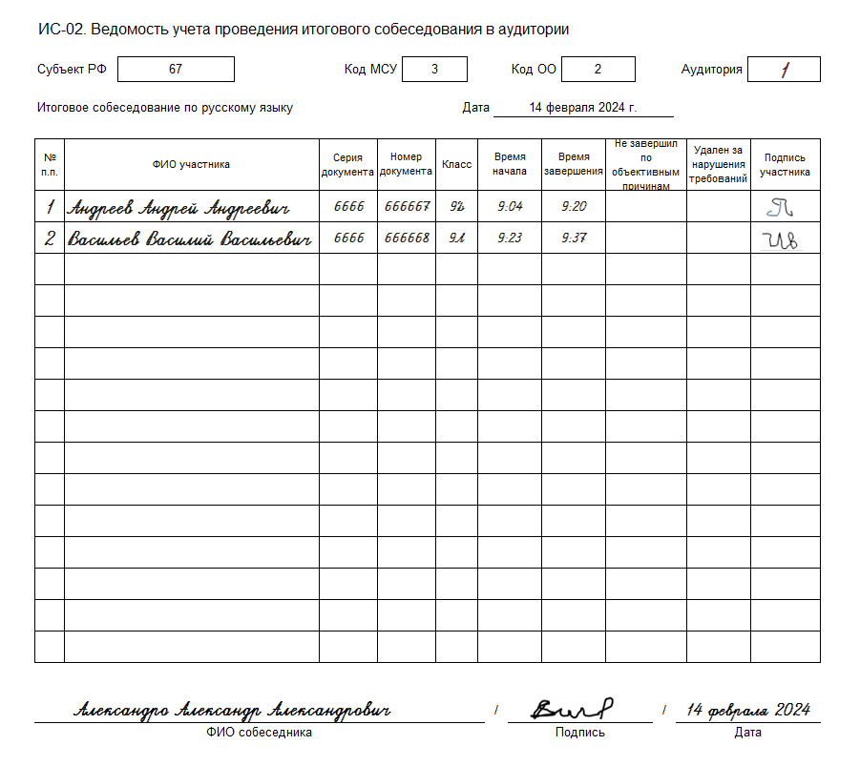

Заполнение отчетных форм ИС-02
В случае досрочного завершения итогового собеседования по объективным причинам собеседнику необходимо внести отметку «Х» в поле «Не завершил итоговое собеседование по уважительной причине» для последующего допуска указанных участников к повторной сдаче итогового собеседования в дополнительные сроки.
В случае удаления участника в связи с нарушением в аудитории проведения требований Порядка (запрет иметь при себе средства связи, фото-, аудио- и видеоаппаратуру, справочные материалы, письменные заметки и иные средства хранения и передачи информации) собеседнику необходимо внести отметку «Х» в поле «Удален с итогового собеседования за нарушение требований Порядка»
Если участников, удаленных или не завершивших итоговое собеседование по уважительной причине, не было, то данные поля должны быть пусты, без каких-либо артефактов, точек. Если по ошибке такое поле оказалось заполнено, то при приемке необходимо предоставить в ОГАУ СРЦОКО служебную записку об ошибочности заполнения данного поля и уведомить сотрудника РЦОИ при приемке.

Slide 20
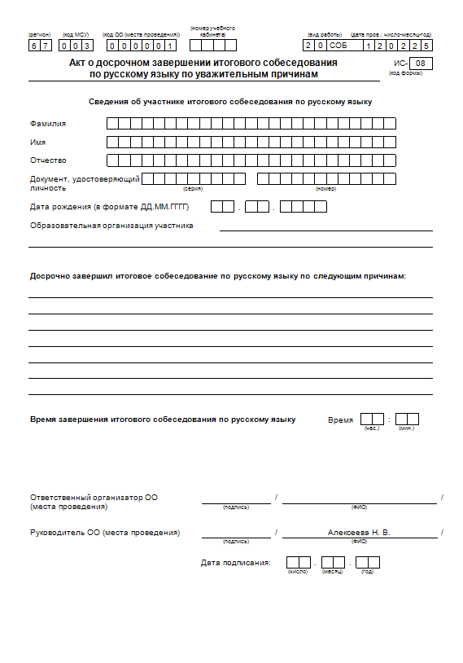
Форма ИС-08
Акт о досрочном завершении итогового собеседования по русскому языку по уважительным причинам

Slide 21
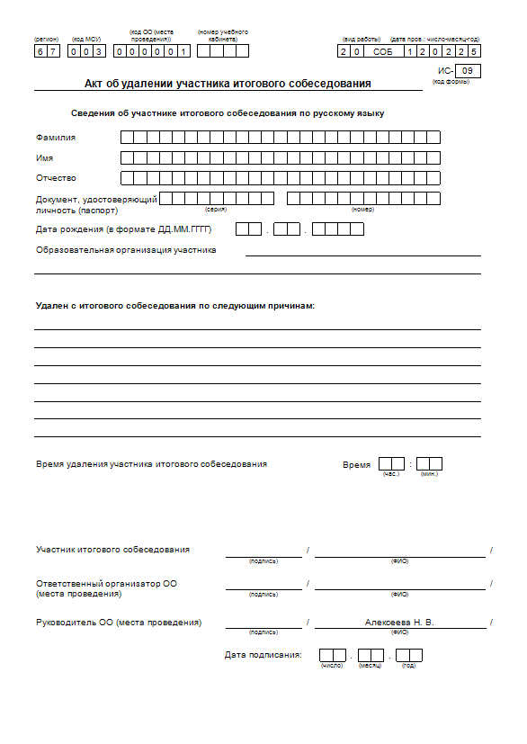
Форма ИС-09
Акт об удалении участника итогового собеседования

Slide 22
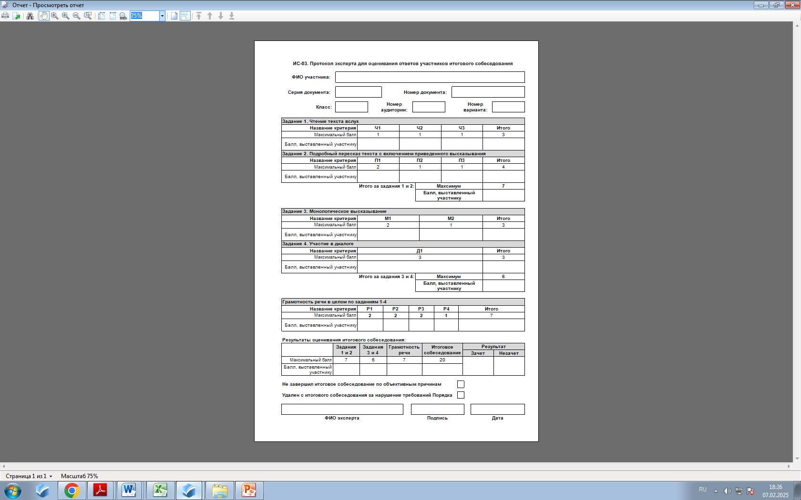
Заполнение отчётных форм ИС-03
Форма ИС-03 «Протокол экспертов для оценивания ответов участников итогового собеседования» заполняется экспертом.
Эксперт оценивает ответы участников итогового собеседования непосредственно в аудитории проведения итогового собеседования во время проведения итогового собеседования, заполняет форму ИС-03.

Slide 23
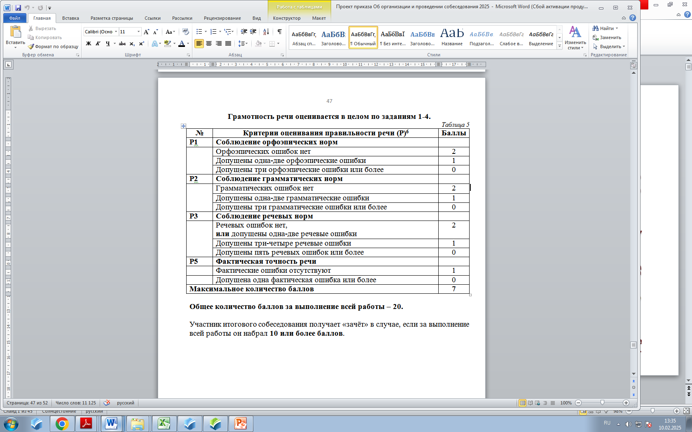
Заполнение отчётных форм ИС-03
Особенность оценивания ответов участников итогового собеседования
Если участник
не приступал
к выполнению двух или более заданий,
то по всем критериям грамотности речи ставится 0 баллов

Slide 24

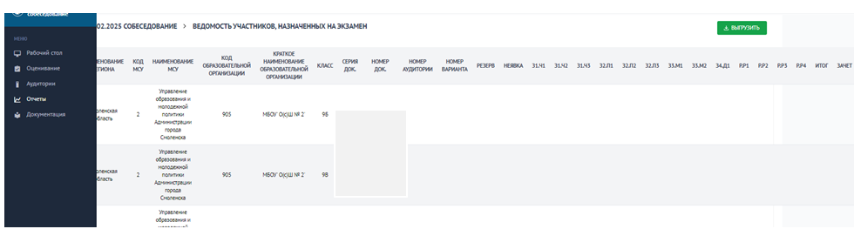
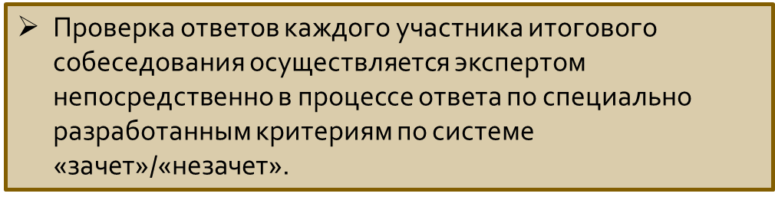
Заполнение отчётных форм ИС-03

Slide 25
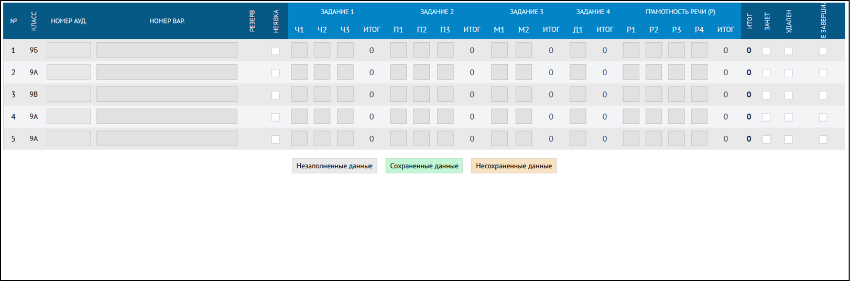
Заполнение отчётных форм
Специализированная форма в формате WEB для внесения информации из протоколов экспертов по оцениванию ответов участников итогового собеседования
!
22
Если претендует
на уменьшение
минимальных баллов

Slide 26
Особенности проведения итогового собеседования у участников итогового собеседования с ОВЗ, детей-инвалидов и инвалидов
Для участников итогового собеседования с ОВЗ, участников итогового собеседования детей-инвалидов и инвалидов при необходимости (необходимость создания условий указывается в заявлении для участия в итоговом собеседовании) организуются следующие условия проведения итогового собеседования: беспрепятственный доступ в необходимые помещения (наличие пандусов, поручней, расширенных дверных проёмов, лифтов, при отсутствии лифта аудитория располагается на первом этаже), наличие специальных кресел и других приспособлений, организация питания и перерывов для проведения необходимых лечебных и профилактических мероприятий и увеличение продолжительности итогового собеседования на 30 минут (общая продолжительность итогового собеседования при этом составит 45-46 минут)
При предъявлении рекомендаций ПМПК для участников итогового собеседования при необходимости (необходимость создания специальных условий указывается в заявлении для участия в итоговом собеседовании) могут быть созданы специальные условия , учитывающие состояние здоровья и особенности психофизического развития. Основанием для создания таких условий являются соответствующие рекомендации ПМПК.

Slide 27
Особенности проведения итогового собеседования у участников итогового собеседования с ОВЗ, детей-инвалидов и инвалидов
Участникам итогового собеседования предоставляется право выполнить только те задания КИМ итогового собеседования, которые посильны им для выполнения. Основанием для выполнения отдельных заданий, предусмотренных КИМ итогового собеседования, и оценивания по критериям, по которым ответы данного участника итогового собеседования могут быть оценены, являются соответствующие рекомендации ПМПК. В перечне нозологических категорий, для которых предусмотрено выполнение отдельных заданий КИМ итогового собеседования, а также претендующих на уменьшение минимального количества баллов, необходимого для получения «зачета», можно найти формы выполнения заданий, критерии оценивания заданий итогового собеседования, по которым ответы отдельных участников итогового собеседования могут быть оценены, минимальные возможные баллы и максимальные возможные баллы за итоговое собеседование.
У таких участников при внесении результатов оценивания в личном кабинете ОО в поле «Резерв» должен стоять код «22».

Slide 28
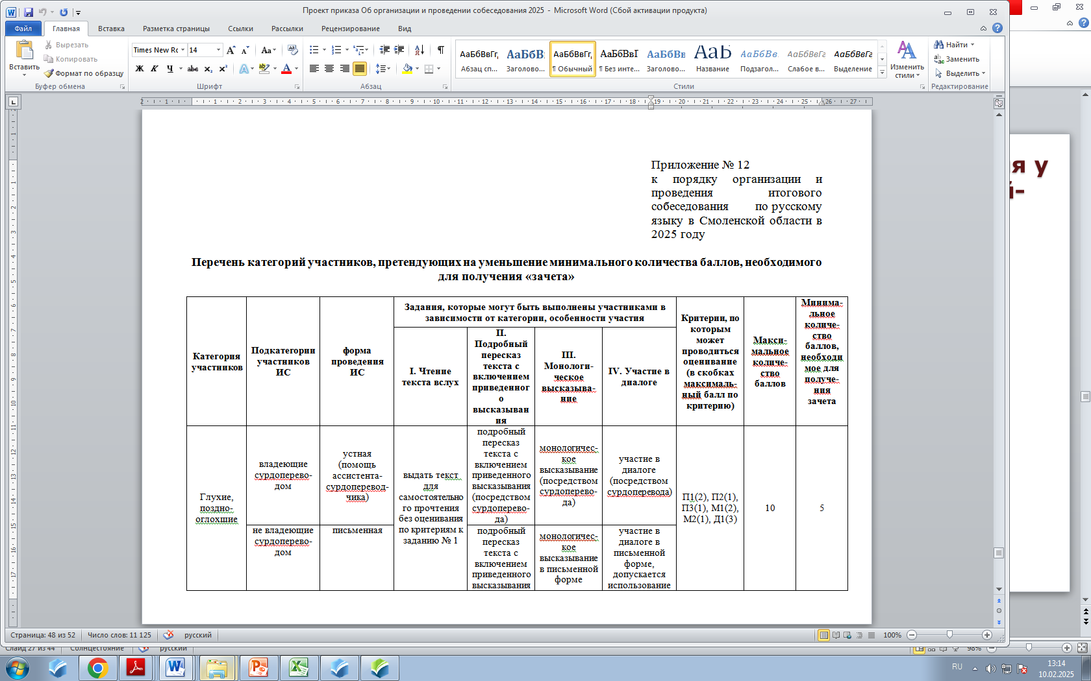
Особенности проведения итогового собеседования у участников итогового собеседования с ОВЗ, детей-инвалидов и инвалидов

Slide 29
Особенности проведения итогового собеседования у участников итогового собеседования с ОВЗ, детей-инвалидов и инвалидов
Категория участников | Подкатегории участников ИС | форма проведения ИС | Задания, которые могут быть выполнены участниками в зависимости от категории, особенности участия |  |  |  | Критерии, по которым может проводиться оценивание (в скобках максималь-ный балл по критерию) | Макси-мальное количе-ство баллов | Минима-льное количе-ство баллов, необходимое для получе-ния зачета
 |  |  | I. Чтение текста вслух | II. Подробный пересказ текста с включением приведенного высказывания | III. Монологи-ческое высказыва-ние | IV. Участие в диалоге
Участники с задержкой психического развития |  | устная | чтение текста про себя + вслух | подробный пересказ текста с включением приведенного высказывания | монологичес-кое высказывание | участие в диалоге | Ч1(1), П1(2), П2(1), П3(1), М1(2), М2(1), Д1(3) | 11 | 5

Slide 30
Особенности работы участников итогового собеседования с КИМ
При выполнении заданий КИМ итогового собеседования (задание № 2 «Подробный пересказ текста с включением приведённого высказывания») участник итогового собеседования может пользоваться «Полем для заметок», предусмотренным КИМ итогового собеседования. При выполнении других заданий КИМ итогового собеседования делать письменные заметки (отдельные записи) не разрешается. При этом участники во время проведения итогового собеседования могут осуществлять подчеркивание и разметку в тексте КИМ.
Участники итогового собеседования с ОВЗ, участники итогового собеседования – дети-инвалиды и инвалиды, которые проходят итоговое собеседование в письменной форме, вправе пользоваться черновиками.

Slide 31

Заполнение отчетных форм ИС-07
В случае несоответствия персональных данных, указанных
в форме ИС-01 «Форма списка участников итогового собеседования»,
или в форме ИС-02 «Ведомость учета проведения итогового собеседования в аудитории», данным в документе, удостоверяющем личность участника итогового собеседования, член комиссии заполняет форму ИС-07 «Ведомость коррекции персональных данных участников итогового собеседования» для дальнейшей передачи руководителю ОО по завершении итогового собеседования.
К форме ИС-07 необходимо приложить копии подтверждающих документов.
При смене паспорта необходимо приложить
копию страницы с данными ранее выданных
паспортов!

Slide 32
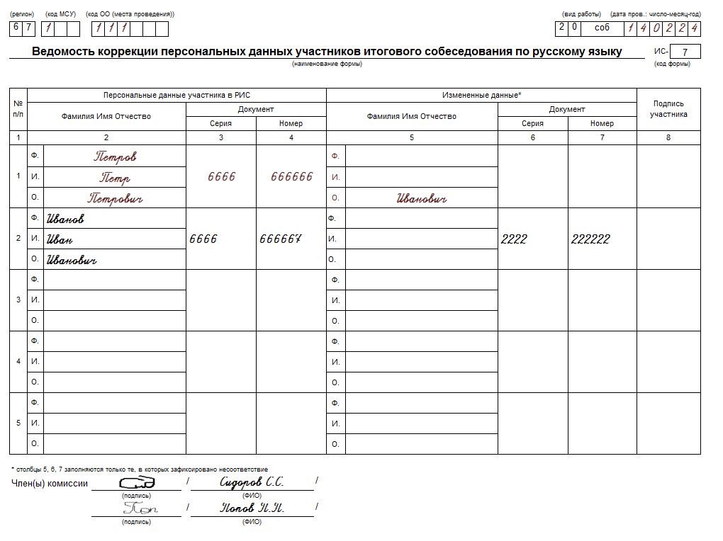
Заполнение отчетных форм ИС-07

Slide 33
Заполнение отчетных форм ИС-08
Форма ИС-08 «Акт о досрочном завершении итогового собеседования по русскому языку по уважительным причинам» заполняется ответственным организатором образовательной организации:
в случае если участник итогового собеседования по состоянию здоровья или другим уважительным причинам не может завершить итоговое собеседование;
в случае выявления некачественной аудиозаписи ответа участника итогового собеседования.
Экзаменатор-собеседник при этом вносит соответствующую отметку в форму ИС-02 «Ведомость учета проведения итогового собеседования в аудитории» ,
а эксперт – в форму ИС-03 «Протокол экспертов для оценивания ответов участников итогового собеседования».

Slide 34
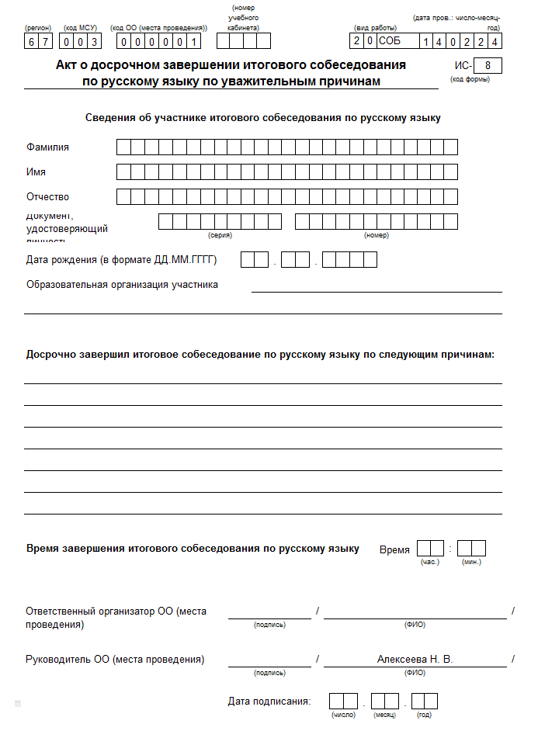
Отчетная форма
ИС-08

Slide 35
Заполнение отчетных форм ИС-09
Форма ИС-09 «Акт об удалении участника итогового собеседования» заполняется ответственным организатором образовательной организации
В случае если участник итогового собеседования во время проведения итогового собеседования в аудитории проведения итогового собеседования нарушил установленные требования Порядка (запрет иметь при себе средства связи, фото-, аудио- и видеоаппаратуру, справочные материалы, письменные заметки и иные средства хранения и передачи информации), он удаляется с итогового собеседования. Собеседник приглашает ответственного организатора образовательной организации, который составляет «Акт об удалении участника итогового собеседования», собеседник вносит соответствующую отметку в форму ИС-02 «Ведомость учета проведения итогового собеседования в аудитории», а эксперт – в форму ИС-03 «Протокол экспертов для оценивания ответов участников итогового собеседования».

Slide 36
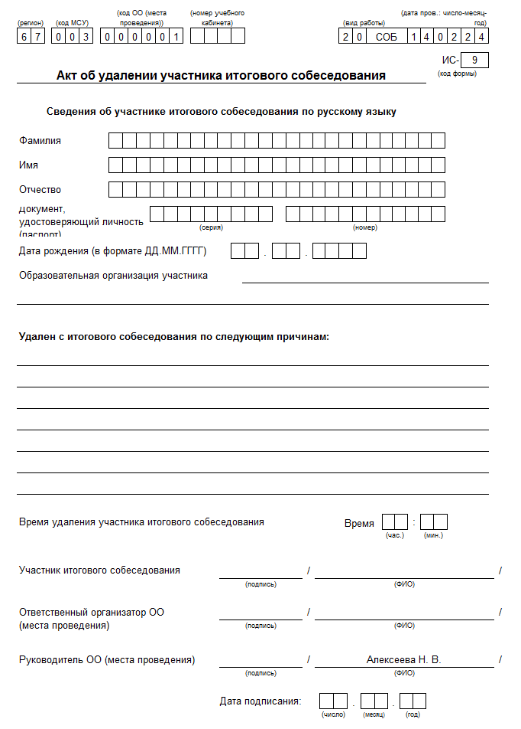
Отчетная форма
ИС-09

Slide 37
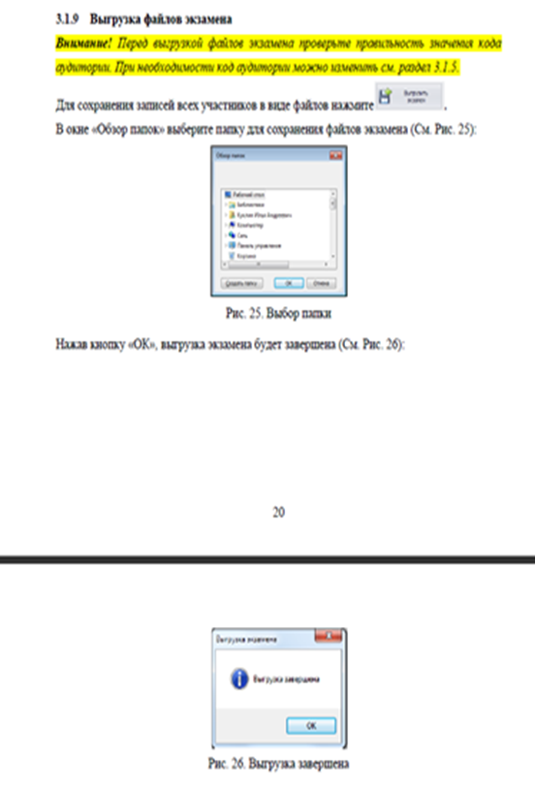
Заполнение отчетных форм
Ведомости со станции записи устных ответов
По завершении сдачи итогового собеседования участниками технический специалист:
выключает аудиозапись ответов участников, сохраняет ее в каждой аудитории проведения итогового собеседования и копирует на съемный электронный накопитель для последующей передачи ответственному организатору образовательной организации (наименование файла должно содержать дату проведения итогового собеседования, номер аудитории, код образовательной организации);
формирует на станции записи устных ответов, выгружает и распечатывает ведомость сдачи экзамена участниками в потоковой записи и ведомость экспорта аудиозаписей участников экзамена.
* Подробное описание необходимых действий содержится в РУКОВОДСТВЕ ПОЛЬЗОВАТЕЛЯ «Автономная станция записи»!

Slide 38
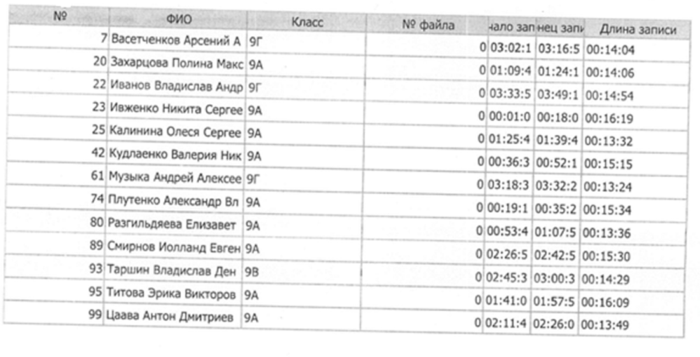
Заполнение отчетных форм
Ведомость сдачи экзамена участниками в потоковой записи
Код ОО_______ № аудитории_____

Slide 39
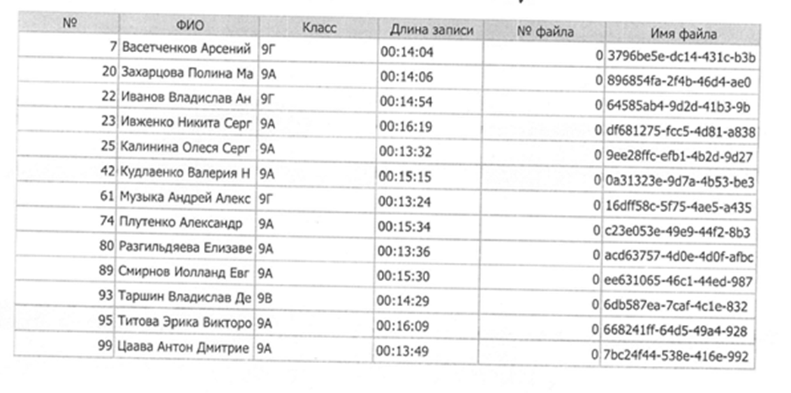
Заполнение отчетных форм
Ведомость экспорта аудиозаписей участников экзамена
Код ОО_______ № аудитории_____

Slide 40
Отчетные формы для сдачи в ОГАУ СРЦОКО
Код формы | Наименование формы | Количество форм
ИС-01 | Список распределения участников итогового собеседования по ОО (местам проведения) | 1 на ОО
ИС-02 | Ведомость учета проведения итогового собеседования в аудитории | по количеству аудиторий
ИС-03 | Протоколы экспертов для оценивания ответов участников итогового собеседования | по количеству участников
ИС-07 | Ведомость коррекции персональных данных участников итогового собеседования | при наличии
ИС-08 | Акт о досрочном завершении итогового собеседования по русскому языку по уважительным причинам | при наличии
ИС-09 | Акт об удалении участника итогового собеседования по русскому языку | при наличии
- | Ведомость сдачи экзамена участниками в потоковой записи | по количеству аудиторий
- | Ведомость экспорта аудиозаписей участников экзамена | по количеству аудиторий или 1 на ОО
- | Служебные записки и другие материалы | при наличии

Slide 41
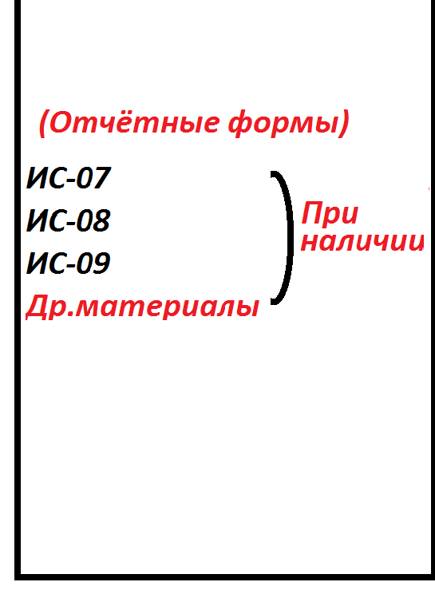

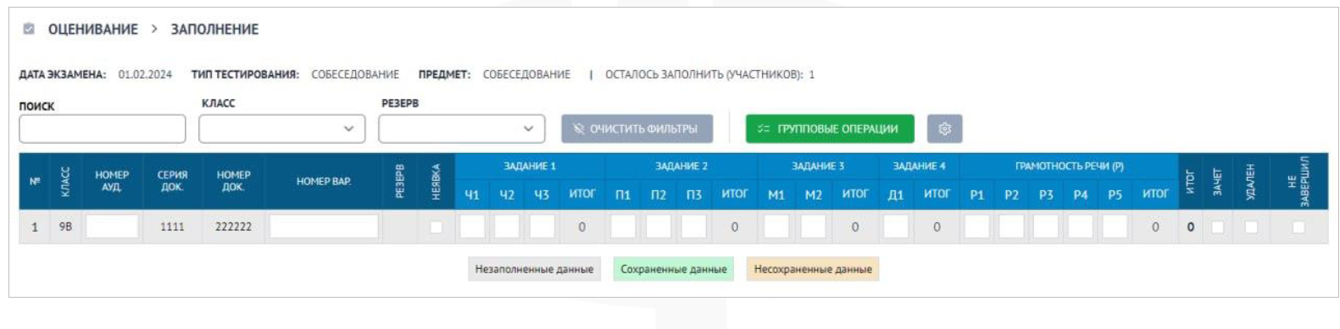
Передача материалов в ОГАУ СРЦОКО
Документы в ОГАУ СРЦОКО передаются только ответственным лицом!
Сведения об оценивании добавляются посредством личного кабинета ОО (инструмент уровня ОО) и передаются в РЦОИ
Флеш-накопитель с сохраненными на нём из каждой аудитории материалами должен быть ОДИН, чистый, без лишней информации и вирусов. На нем должны быть:
записи ответов участников итогового собеседования (поаудиторно и потоковая запись),
ведомости в электронном виде,
служебный файл с расширением PACK.

Slide 42
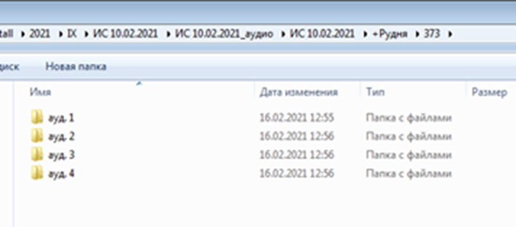
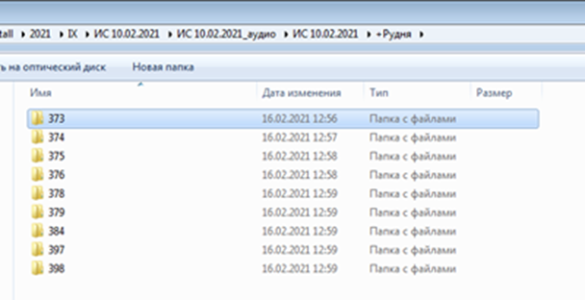
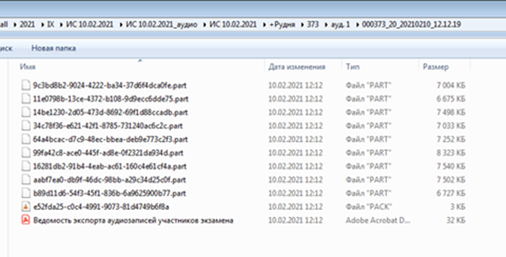
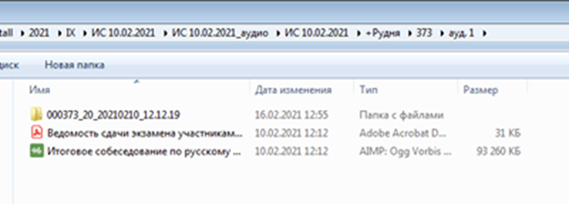

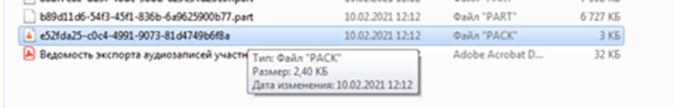
Образец формирования материалов на флеш-накопителе

Slide 43
Ознакомление с результатами ИС
С результатами итогового собеседования участники и (или) их родители (законные представители) могут ознакомиться в образовательных организациях, в которых они осваивают образовательные программы основного общего образования и (или) проходили процедуру итогового собеседования. Факт ознакомления участников итогового собеседования и (или) их родителей (законных представителей подтверждается их подписью в ведомости ознакомления с результатами итогового собеседования с указанием даты ознакомления.
Результаты становятся известны не ранее, чем через 4 календарных дня с даты его проведения и не позднее сроков, установленных графиком внесения сведений в РИС

Slide 44
Полезные сайты
edu.gov.ru – Министерство просвещения России
obrnadzor.gov.ru – Федеральная служба по надзору в сфере образования и науки (Рособрнадзор)
fipi.ru – Федеральный институт педагогических измерений (ФИПИ)
gia.gov67.ru – официальный информационный портал государственной итоговой аттестации в Смоленской области
rcoko67.ru – ОГАУ СРЦОКО

Slide 45
Контактная информация
ОГАУ СРЦОКО
8(4812)24-50-11 технический отдел
8(4812)24-50-13, 89517114938
методический отдел
rcoi_67@inbox.ru

Slide 46
